Slide 1

Безопасность детей дома
МК ДОУ Починковский детский сад №8
Консультация для родителей
Подготовила воспитатель:
Пургина Е.И.

Slide 2
Основные источники опасности для ребенка-дошкольника,
с которыми он может столкнуться:
незнакомые люди
опасные ситуации дома
опасные предметы

Slide 3
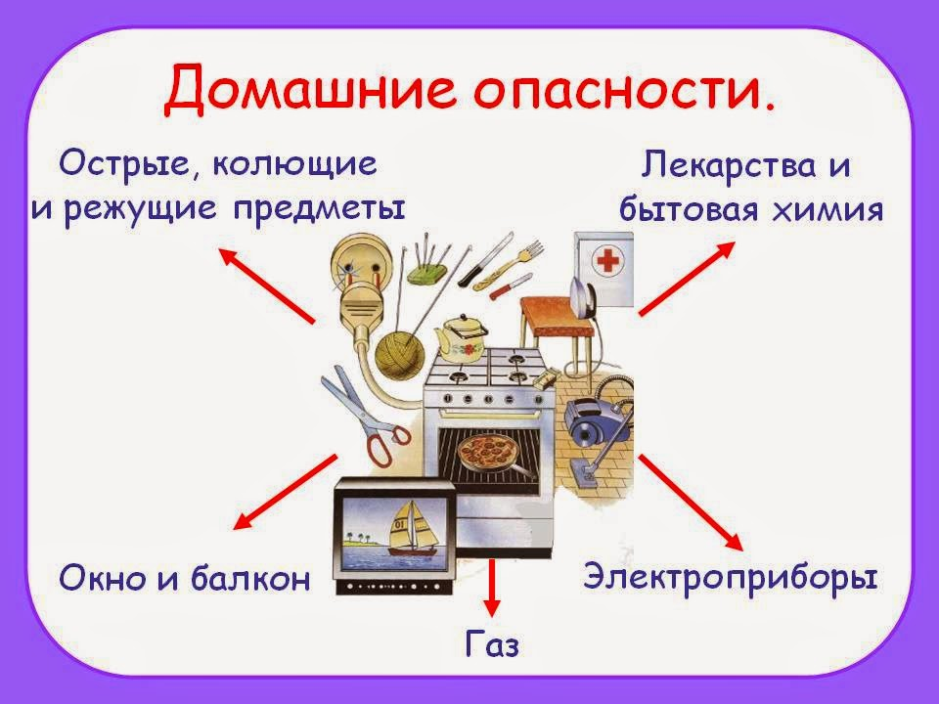

Slide 4
Правила безопасного поведения в доме:
❶Порядок в доме поддерживают не только для красоты, но и для безопасности, поэтому игрушки и предметы надо класть на место.
❷ Нельзя пользоваться острыми предметами без взрослых.
❸Утюг, пылесос,телевизор, лампы и другие электроприборы нельзя включать без разрешения взрослых, трогать руками провода, вставлять мелкие предметы в розетку.
❹ Нельзя играть со спичками и зажигалками.

Slide 5
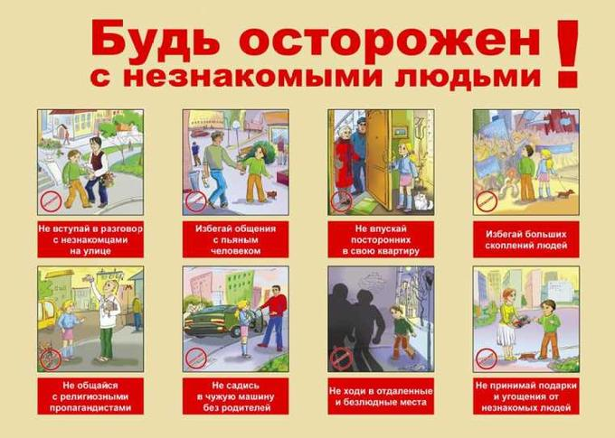

Slide 6
Правила безопасного поведения дома:
Если в твою квартиру позвонил человек, якобы неправильно набравший номер, не называй незнакомцу своё имя и фамилию, просто скажи: «Вы ошиблись номером» — и повесь трубку.
Если в твою квартиру позвонил незнакомый человек, не отвечай на его вопросы, не говори, что ты находишься дома один, не рассказывай о своей семье. Лучше попроси перезвонить позже или спроси, не нужно что-нибудь передать.
Если ваш почтовый ящик находится в подъезде на первом этаже и тебе поручили забирать поступившую корреспонденцию, то лучше это делать днём или вместе со знакомыми взрослыми.

Slide 7
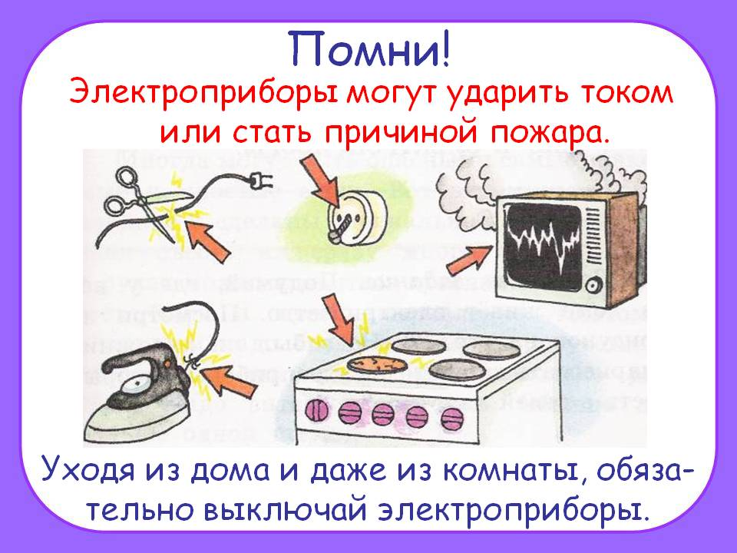

Slide 8
Правила пользования электроприборами:
Уходя из дома – выключай все электрические приборы.
.Никогда не тяни за провод, вынимая штепсель из розетки.
 Нельзя без разрешения включать электроприборы.
 Не допускай, чтобы на электрические приборы попадала вода.
 Нельзя оставлять без присмотра электроприборы.

Slide 9
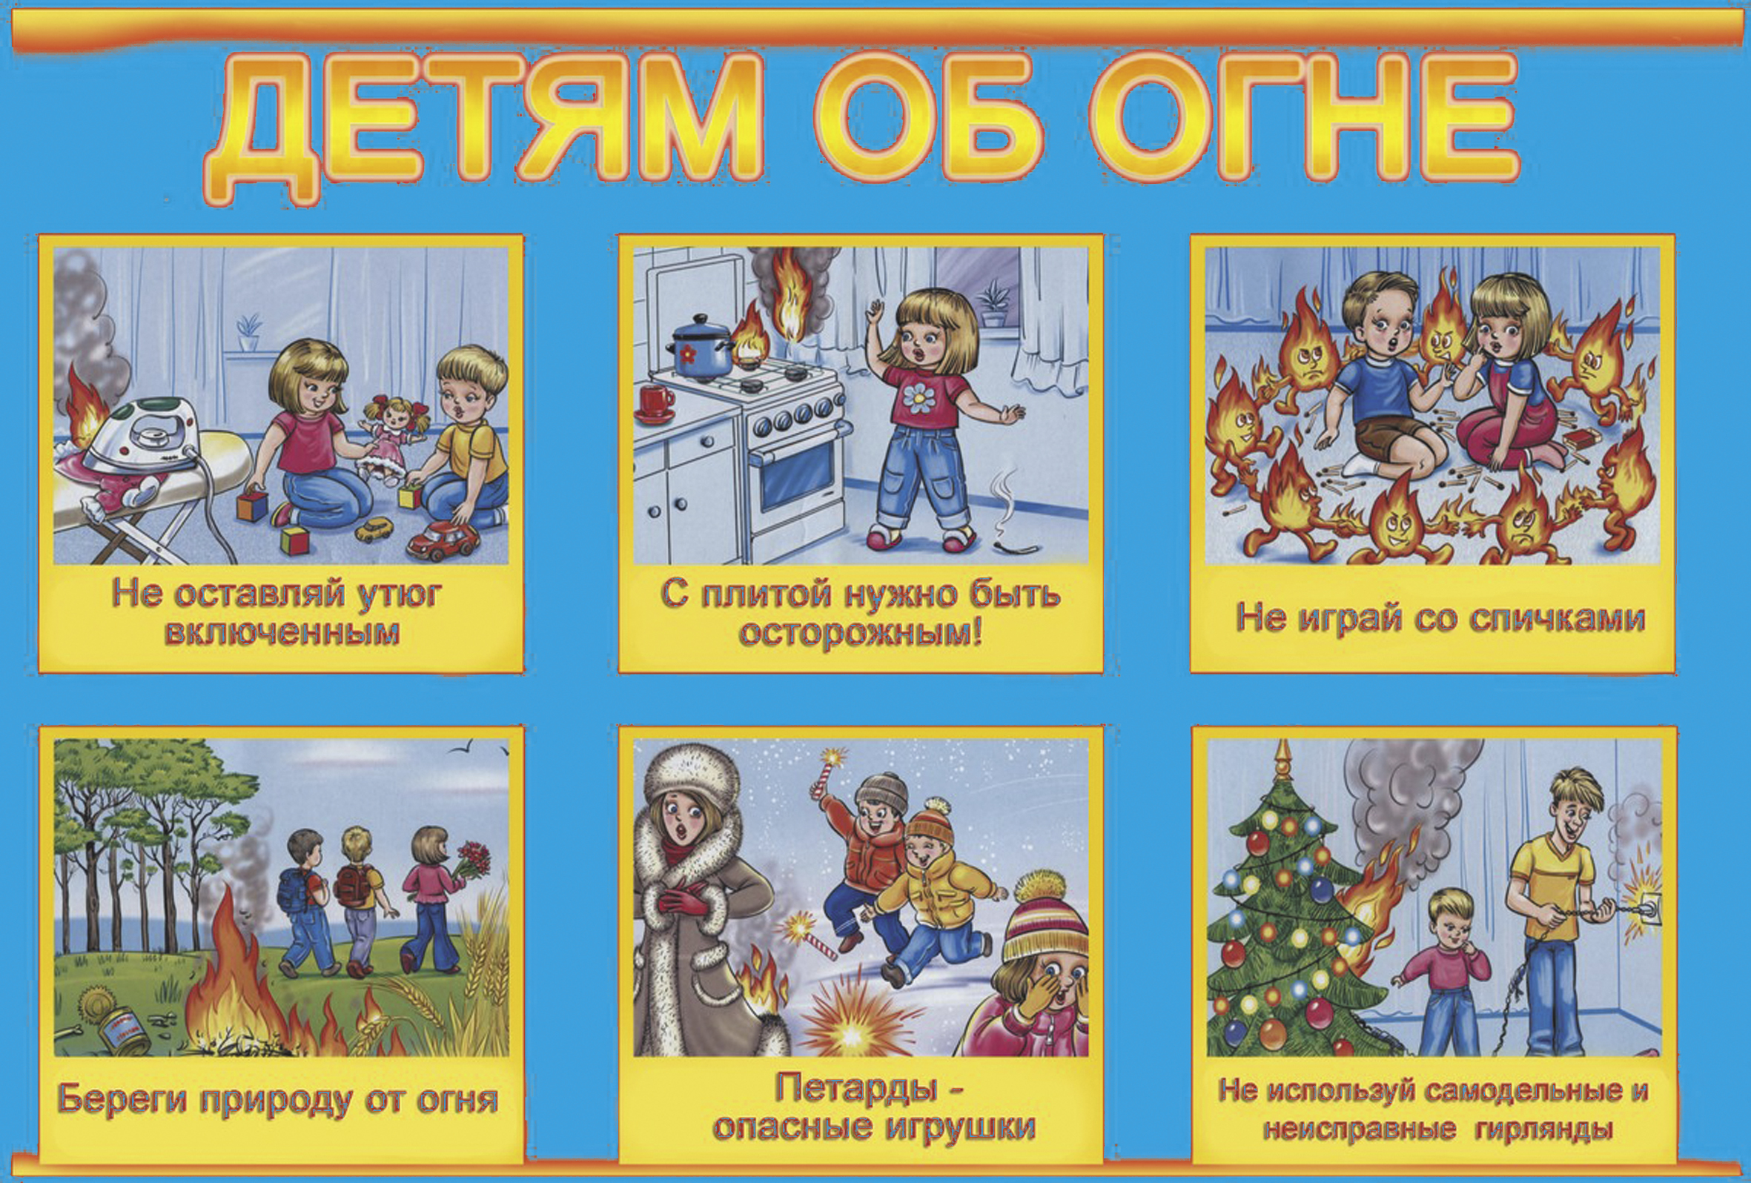

Slide 10
Правила пожарной безопасности:
Не играй со спичками и зажигалками – это может стать причиной пожара.
 Нельзя играть с огнём.
 Нельзя без взрослых зажигать фейерверки и петарды.
 Нельзя без взрослых пользоваться легковоспламеняющимися веществами.
 Нельзя допускать прикосновения бумаги или ткани к электрическим лампам и ночникам.
 Нельзя прятаться от огня в шкафу, под кроватью и в других укромных местах.
 В случае крупного возгорания немедленно покинь помещение.
.Если не можешь выйти из квартиры – выходи на балкон.
.В задымлённом помещении нужно дышать через мокрую ткань.
 Нельзя выходить на задымлённую лестницу.
 Загоревшую одежду сорви или залей водой.
 В случае пожара вызови пожарных по телефону 01.

Slide 11
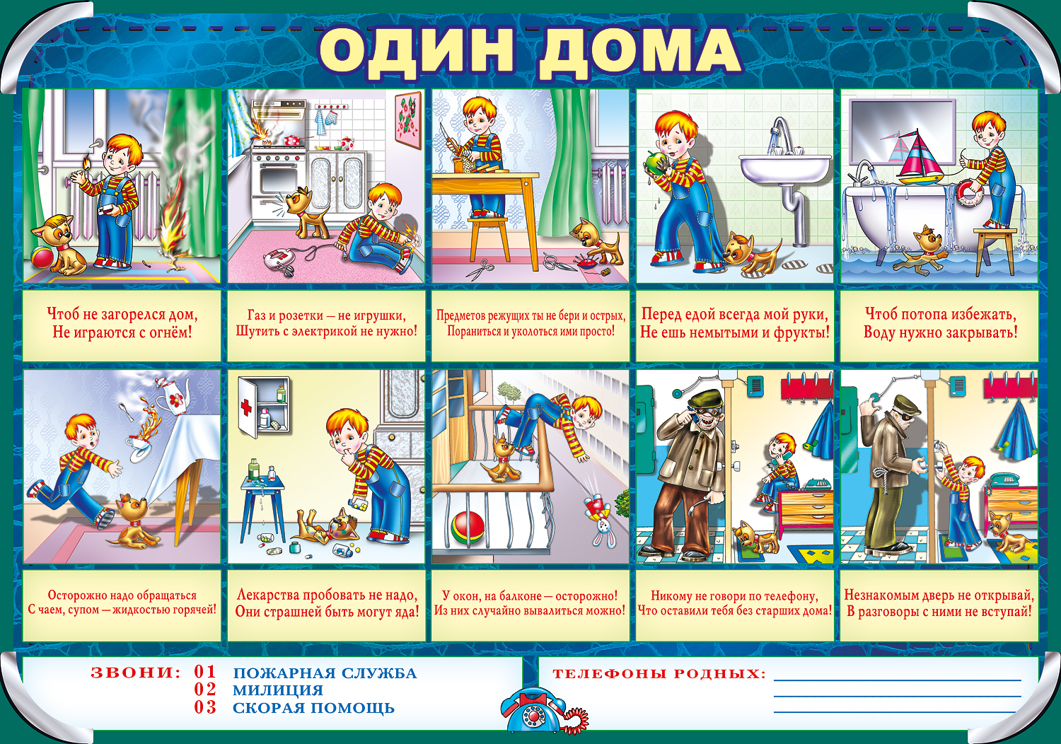

Slide 12
Основными правилами, если ребенок остается один дома,
должны быть:
На видном месте напишите телефоны, по которым он может быстро связаться (ваша работа, мобильный, милиция, скорая помощь, пожарная охрана, соседи).
Постоянно повторяйте правила поведения, устраивайте маленькие экзамены, разбирайте ошибки.
Сами неукоснительно выполняйте правила по безопасности. Будьте примером.
Выучите с ребенком, как его зовут, и как зовут его родителей, а также домашний адрес и телефон.
Исключите в квартире малейшую возможность возгорания, потопа, и прочих техногенных «катастроф». Проверьте, не оставили ли вы включенной воду или газ, выключили ли электронагревательные приборы.
Уберите все предметы, которыми он может пораниться.
Закройте окна и тщательно заприте входную дверь.
Уходя в вечернее время, не забудьте включить свет в комнатах, это отпугнет злоумышленников, и вашему ребенку не будет страшно одному.
При расположении квартиры на первом этаже, зашторьте окна, а если кто-то стучится в окно, ваш ребенок, не подходя к нему, должен громко кричать: «Папа! Иди сюда».

Slide 13


Slide 14


Уважаемые родители! Помните!
Здоровье и безопасность детей в ваших руках!
Предупреждать детей об опасности – обязанность родителей.
Дошкольник выглядит совсем взрослым и сознательным, но и его могут подстерегать неожиданные опасности. Задача родителей – быть предусмотрительными и внимательными.

